Slide 1


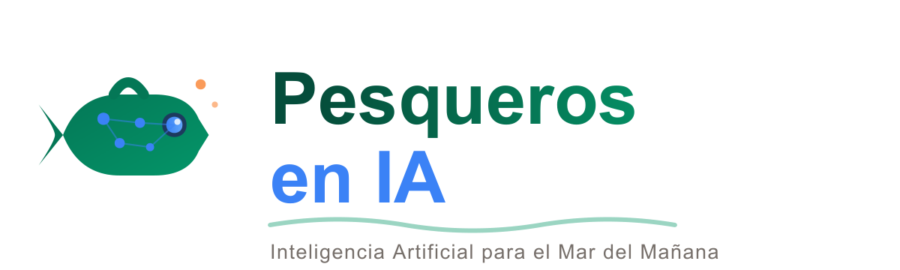
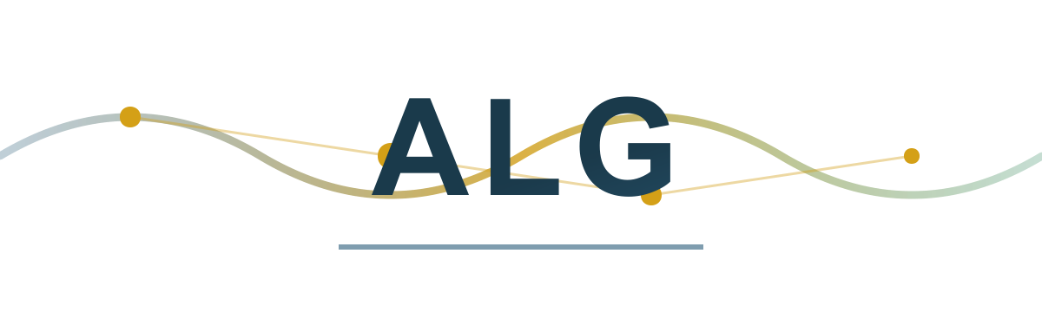
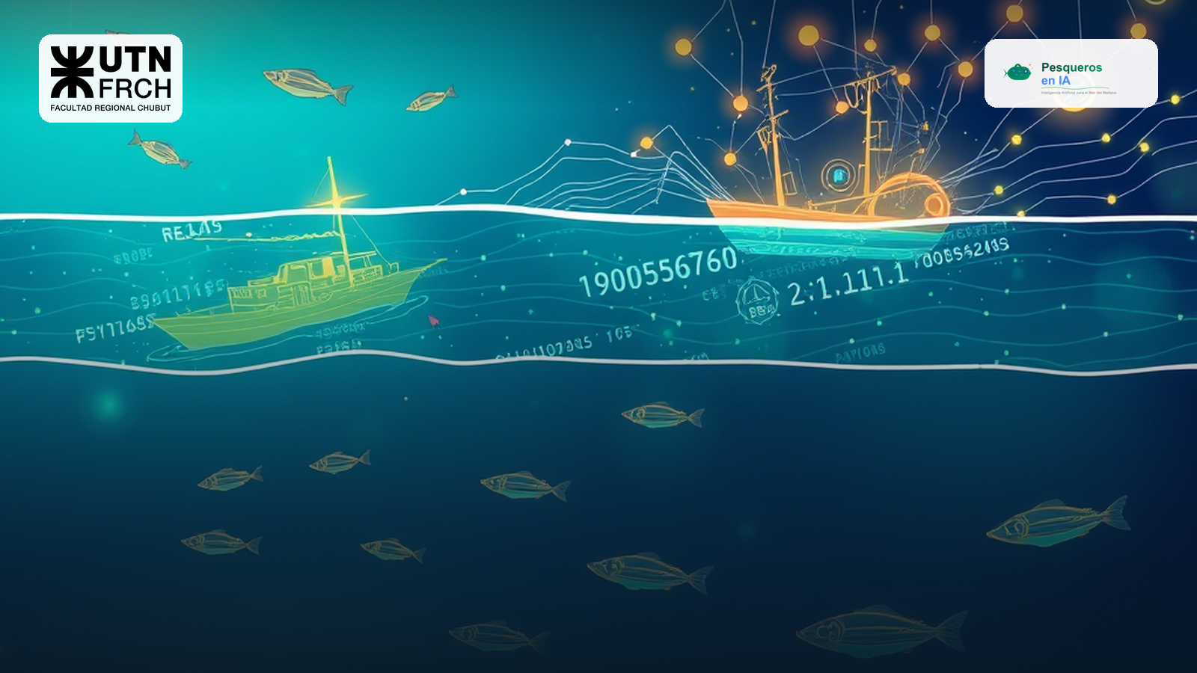
CLASE 4
Datos y Sensores del Dominio Pesquero
Clase 4 · Nivel INTERMEDIO — Explorar y modificar el análisis
Docentes: Ariel Giamportone, Soraya Corvalán
Inteligencia Artificial Aplicada a la Produccion Pesquera | UTN FRCh | 2026

Slide 2

AGENDA DE LA CLASE
Lo que vamos a ver hoy
1
El ecosistema de datos de un barco pesquero
2
Variables clave: SST, clorofila, corrientes
3
AIS y VMS: el rastro digital de la flota
4
Plataformas abiertas: INIDEP, Copernicus, GFW, NOAA
5
Formatos: CSV, NetCDF, Shapefile
6
Notebook + ejercicios para modificar
IA Aplicada a la Produccion Pesquera | UTN FRCh | PesquerosEnIA | 2026

Slide 3
¿CUÁNTOS EXPLOTAMOS?
Un barco genera datos 24/7
Sensor/Sistema
Dato
Frecuencia
GPS
Posición
Continua
AIS
Posición + velocidad + identidad
2–10 s
VMS
Posición satelital (regulatorio)
30 min
Ecosonda
Profundidad + cardúmenes
Continua
Balanza / parte
Captura por lance
Por lance
IA Aplicada a la Produccion Pesquera | UTN FRCh | PesquerosEnIA | 2026

Slide 4
LOS PREDICTORES DEL HÁBITAT PESQUERO
Variables ambientales clave
• SST: cada especie tiene su rango óptimo (merluza 4–12 °C)
• Clorofila-a: productividad primaria = base de la cadena trófica
• Profundidad: define el estrato (merluza demersal 50–300 m)
• Corrientes: Malvinas (fría) vs Brasil (cálida) → frente productivo
IA Aplicada a la Produccion Pesquera | UTN FRCh | PesquerosEnIA | 2026

Slide 5
DOS SISTEMAS, DOS PROPÓSITOS
AIS vs VMS: el rastro digital
• AIS: público, alta frecuencia; base de Global Fishing Watch
• VMS: regulatorio, obligatorio >28 m, datos no públicos
• Dark vessels: barcos que apagan el AIS
• GFW detecta pesca por patrones de movimiento (AIS + ML)
IA Aplicada a la Produccion Pesquera | UTN FRCh | PesquerosEnIA | 2026

Slide 6
TODO GRATUITO, CON REGISTRO O SIN ÉL
Plataformas de datos abiertos
Plataforma
Dato
Acceso Python
Copernicus Marine
SST, clorofila, corrientes
copernicusmarine
NOAA ERDDAP
SST alta resolución
erddapy
INIDEP
Capturas y stocks (ARG)
web / informes
Global Fishing Watch
Esfuerzo pesquero
API / descarga
IA Aplicada a la Produccion Pesquera | UTN FRCh | PesquerosEnIA | 2026

Slide 7
CLASE04_DATOS_INTERMEDIO.IPYNB
Notebook + ejercicios
• Flujo completo: SST, clorofila, AIS, capturas, integración
• Ejercicio 1: mover el frente productivo y observar el efecto
• Ejercicio 2: ¿el óptimo de SST cambia por estación?
• Puente directo a la Clase 6 (modelos predictivos)
IA Aplicada a la Produccion Pesquera | UTN FRCh | PesquerosEnIA | 2026

Slide 8
De la señal del sensor al insight
github.com/ PesquerosEnIA
Datos y Sensores — Nivel Intermedio
github.com/PesquerosEnIA/curso-ia-produccion-pesquera
Clase 6: ML y modelos predictivos
UTN FRCh | PesquerosEnIA | 2026

